Slide 1
L’impatto del digitale
sulla scuola
Quale futuro
per i nostri bambini, per i nostri ragazzi?
Notes:
immagine impatto

Slide 2
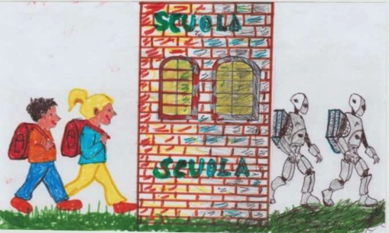
Perché ci incontriamo?
perché i nostri ragazzi sono il futuro
perché come crescono ci riguarda tutti
per seminare spunti di riflessione
per avviare un dibattito fra famiglie, educatori, ragazzi e medici, e condividere opinioni e proposte

Slide 3
Partiamo dai risultati
di un’indagine svolta
da un ramo del Parlamento italiano
fra giugno 2019 e giugno 2021
Settima Commissione del Senato

Slide 4
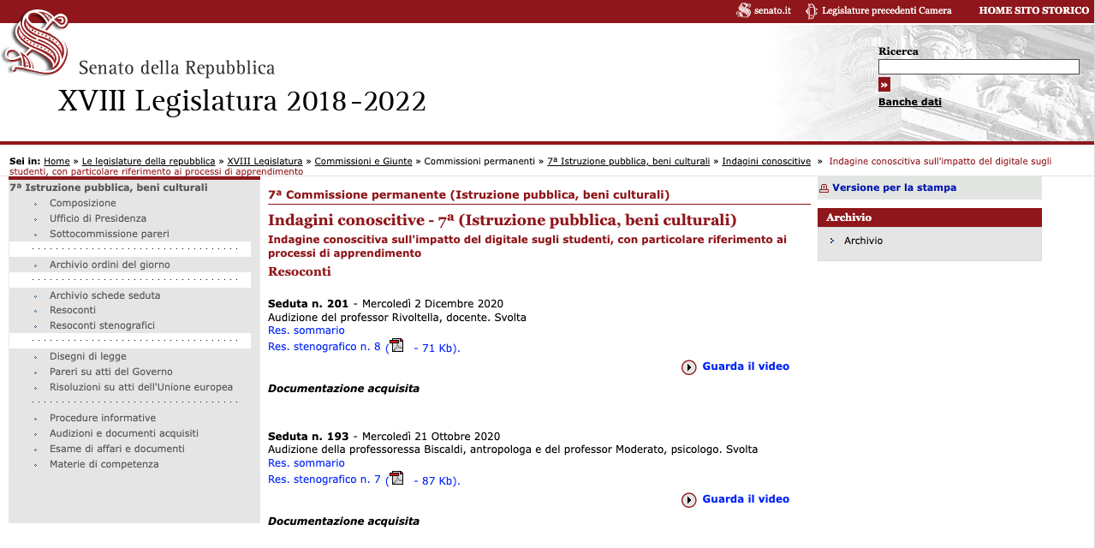
Settima Commissione del Senato
Sono stati interpellati neurologi, psichiatri, psicologi, pedagogisti, grafologi, esponenti delle forze dell’ordine.
Al termine è stato approvato ALL’UNANIMITÀ il documento:
“Indagine conoscitiva sull’impatto del digitale sugli studenti, con particolare riferimento ai processi di apprendimento”
Si riportano di seguito alcuni passaggi significativi degli interventi.
Interventi completi, video e immagini disponibili su
https://www.senato.it/Leg18/3545?indagine=16
Notes:
mostrare al volo qualche slide
commentare che i video mostrano l’aula del Senato quasi vuota, più vuota di quella di oggi: proprio per evidenziare quanto sono sensibili al futuro dei bambini

Slide 5
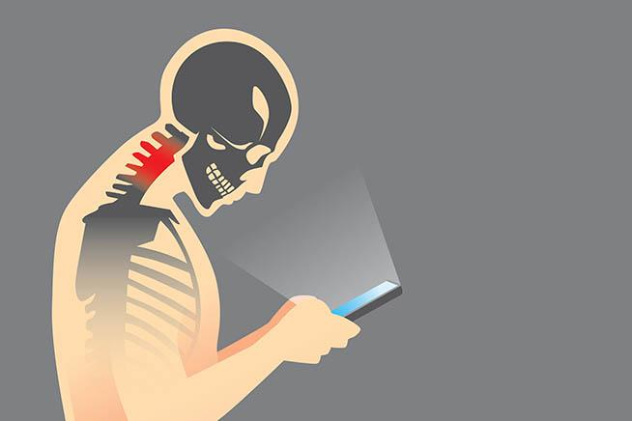
Alcuni interventi - Manfred Spitzer
neuropsichiatra, già docente ad Harvard, dirige la Clinica psichiatrica e il Centro per le Neuroscienze e l'Apprendimento dell'Università di Ulm
«… gli smartphone non sono mai stati valutati seriamente per le conseguenze sulla salute, sull’istruzione, sulla società. Queste conseguenze non volute sono in realtà molto gravi …
… per quanto riguarda il corpo dalla cattiva postura al sovrappeso, al diabete, all’ipertensione. C’è un’ampia evidenza nella letteratura medica che l’insonnia porti all’aumento dei disturbi legati al diabete e il diabete all’aumento di ictus e infarti nella popolazione. Lo stesso vale per l’ipertensione e per la miopia. La miopia comporta il rischio di cecità in età avanzata …
… abbiamo una diminuzione dell’istruzione, ovvero un calo dell’attenzione, dell’apprendimento, della conoscenza e una maggiore incidenza della demenza. Sono stati presi in esame 7.000 adolescenti cinesi e si è visto che tanto maggiore era il tempo passato allo smartphone, tanto maggiore era la probabilità di soffrire di iperattività e di disturbi dell’apprendimento (ADHD) ...

Slide 6
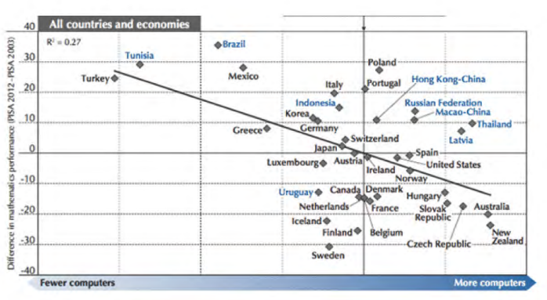
… ci raccontano che è un importante strumento di apprendimento: non è vero. E` soprattutto uno strumento di distrazione.
La Germania ha speso 5 miliardi di euro per avere sistemi wireless nelle classi e ha assegnato un computer a ogni ragazzino. Il server controlla quello che fa ogni studente. Dopo 15 settimane il risultato è che il 34% del tempo del corso è stato speso per usi non accademici: gli studenti hanno passato tempo su Facebook, fatto shopping, letto email, chattato …
… all’Accademia militare americana di West Point è stato condotto uno studio randomizzato su 50 classi e 726 studenti: 17 classi hanno ricevuto un laptop e un tablet, 15 soltanto un tablet e 18 nulla. Hanno lavorato insieme un intero semestre. Il risultato e` stato chiarissimo: gli studenti che non avevano mezzi digitali sono risultati del 20% migliori …
… nel 2015 lo studio PISA ha osservato il rendimento dei quindicenni in circa 50 Paesi. I grafici mostrano che più` un Paese ha speso per la digitalizzazione e meno si è sviluppato negli ultimi 10 anni.

Slide 7
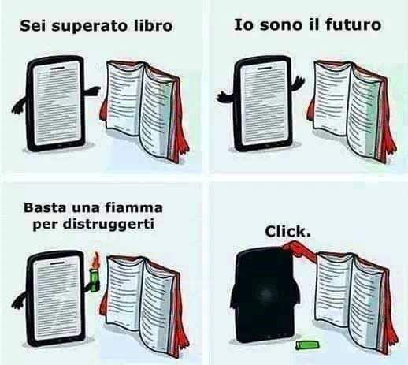
… altre sei ricerche hanno dimostrato chiaramente che gli studenti che non vanno bene peggiorano molto quando si introducono i computer nelle scuole, mentre quelli che vanno meglio non modificano il loro rendimento …
… aumenta il divario di apprendimento tra chi ha e chi non ha. Quindi l’idea di digitalizzare per dare una chance ai poveri è sbagliata; la digitalizzazione toglie le possibilità` ai poveri, non gliele da`…
… centinaia di studi giungono alla stessa conclusione: si impara di meno utilizzando i libri di testo elettronici …
… leggere da un libro cartaceo consente di memorizzare meglio rispetto alla lettura da uno schermo …

Slide 8
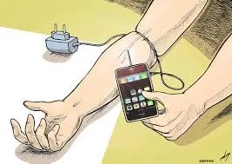
Alcuni interventi - Lamberto Maffei
presidente della Fondazione "I Lincei per la Scuola", professore di Neurobiologia presso la Scuola Normale Superiore di Pisa, membro del Comitato di Neuroscienze del Ministero della Ricerca Scientifica e Tecnologica e dell'Istituto Europeo per la Paraplegia
«… i ragazzi che non escono dalla loro stanza, in Giappone sono più di 2 milioni. Sono meno ribelli, più passivi. Il fatto che stiano fermi provoca disturbi che vanno dal diabete alla depressione, oltre al fatto che non hanno un’attività sessuale. Il problema è proprio di isolamento …
… voglio insistere su un aspetto: lo smartphone come droga. Il cellulare diviene una ricompensa, una piccola cocaina strumentale, in quanto anche la cocaina agisce sulla dopamina …
… il pensiero rapido è diventato dominante. I giovani non parlano più. Ma la parola è anche ragionare, la parola è la base del pensiero …
… l’intelligenza artificiale ha come effetto collaterale quello di rendere l’uomo irrilevante, in quanto sostituibile con algoritmi. Nei regimi dittatoriali la polizia impedisce di esprimere i pensieri, ma non impedisce di pensare. L’intelligenza artificiale ti fa credere di esprimere esattamente ciò che è meglio per te, ma ha interferito e bloccato la libertà del tuo pensiero, perchè ti ha dato così tante informazioni che tu pensi con quello che ti hanno detto e con quello che ti hanno infilato nel cervello. Quindi, non puoi pensare, perchè ormai il tuo pensiero, come quello dei kamikaze, è modulato, alterato.»

Slide 9
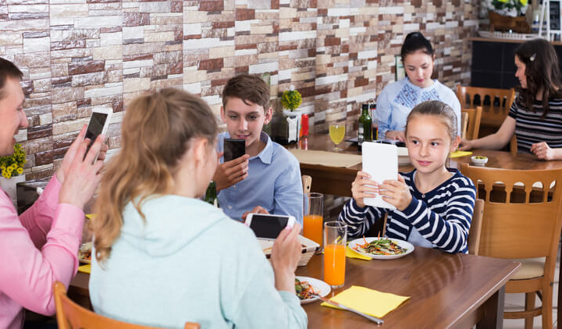
Alcuni interventi - Angela Biscaldi
docente di Antropologia culturale al Dipartimento di Scienze Sociali e Politiche dell'Università Statale di Milano
«… gli strumenti di comunicazione non sono neutri. Si sente spesso dire, quasi a giustificare il loro uso, che sono neutri e dipende dall’uso che se ne fa. In realtà ogni strumento orienta, modella e deforma la nostra percezione della realtà …
… la scuola dovrebbe far conoscere ai giovani le relazioni economiche tra Nord e Sud del mondo: le componenti che fanno funzionare i nostri smartphone sono spesso prodotte a costi umani altissimi …
… questi strumenti tendono a diventare delle protesi, hanno quella che si chiama un’azione di modellamento incomparabilmente superiore rispetto ai media che abbiamo conosciuto precedentemente, quindi sicuramente sono molto più pericolosi soprattutto in età evolutiva.
La strada da percorrere è responsabilizzare. Chi? In primo luogo le famiglie.»

Slide 10
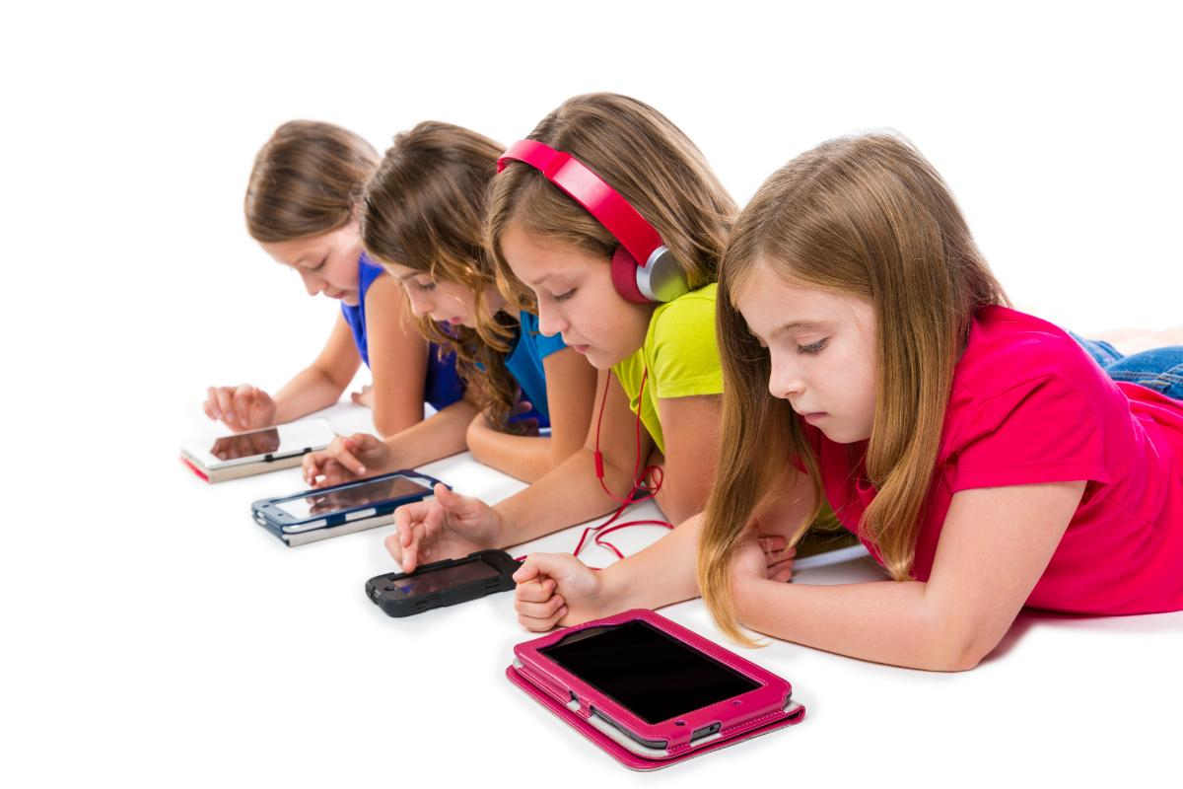
Alcuni interventi - Paolo Moderato
ordinario di Psicologia presso la IULM (Istituto Universitario di Lingue Moderne) di Milano; direttore scientifico della Scuola di Psicoterapia Cognitiva
« … i genitori molto spesso non hanno la capacità di cogliere la pericolosità dell’affidare ai propri figli questi strumenti (penso ai bambini piccoli) ...
… l’assunzione di responsabilità significa la consapevolezza del danno che in questo modo noi apportiamo ai nostri figli ...
… il controllo lo prende il meccanismo, che è diabolico perché crea dipendenza, perché crea soddisfazioni immediate, proprio come una sostanza …
… Andrea Giuliodori (uno dei massimi dirigenti di Facebook) alla domanda «ma i suoi figli utilizzano i social media?» «No, non gli e` permesso di utilizzarli.» La stessa cosa e` avvenuta quando un giornalista del New York Times chiese a Steve Jobs se i suoi figli lo usassero: il fondatore rispose laconico: «Non lo hanno provato, a casa limitiamo l’utilizzo della tecnologia da parte dei nostri figli»
«a casa limitiamo l’uso della tecnologia ai nostri figli»

Slide 11
Alcuni interventi - Alessandra Venturelli
fondatrice e presidente dell’Associazione “Graficamente” e dell’Associazione Italiana Disgrafie, docente presso l’Università degli Studi di Ferrara
« … i bambini di oggi non sanno più usare le mani: la mano plasma il cervello. Maria Montessori diceva di vedere l’intelligenza di un bambino dal modo in cui usa le mani …
… per apprendere, il bambino ha bisogno anzitutto di lentezza e di calma …
… se non hai imparato ad ascoltare, osservare, comprendere e concentrarti su quello che fai, non puoi imparare nulla e non arrivi alla consapevolezza di te, all’autonomia e all’autostima …
… i bambini non imparano più a parlare. Come fanno i bambini a imparare il linguaggio verbale e non verbale e il calore affettivo, se siamo tutti isolati nei tablet, anche a livello familiare?
La deprivazione emotiva porta a uno scarso controllo emotivo, all’isolamento sociale e alla mancanza di empatia verso gli altri.»

Slide 12
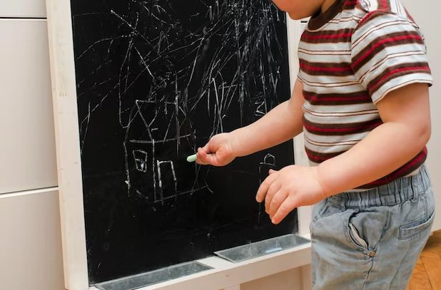
Alcuni interventi - Raffaele Mantegazza
professore associato di Scienze Pedagogiche presso il Dipartimento di Medicina e Chirurgia dell’Università degli Studi di Milano Bicocca
« … non darei uno smartphone in mano ad un bambino al di sotto dei 13 anni e comunque, in misura significativamente inferiore rispetto agli altri strumenti di apprendimento o di divertimento …
… niente si apprende se non si annusa, non si gusta, non si tocca. Oggi pare, invece, che tutto sia ridotto alla vista, ad uno solo dei cinque sensi.
… apprendere vuol dire imparare dai gesti, delicati, faticosi, forti o decisi che siano, e lo si fa solo attraverso il corpo.
Per fare un esempio concreto, pensate che i bambini della scuola primaria, per imparare a usare un gessetto per scrivere alla lavagna, devono apprendere ad essere abbastanza decisi perché il tratto sia visibile, ma non troppo rude, altrimenti si rompe.»

Slide 13
Alcuni interventi - Mariangela Treglia
psicologa clinica e psicoterapeuta, ricercatrice dell'Istituto di Terapia Cognitiva Interpersonale di Roma
« … l’uomo del terzo millennio sembra andare incontro ad un altro tipo di dipendenza, non più da sostanze, ma da comportamento: quella da Internet, dal cybersex, dallo shopping online o dal gioco d’azzardo …
… il tablet per un bambino di un anno non è semplicemente uno strumento ma è un prolungamento della propria conoscenza, è parte della propria realtà, tant’è che non riusciamo più a scindere il virtuale dal reale, perché si plasmano e si intrecciano in maniera fantastica. Questo tipo di apprendimento digitale impatta di più con l’aspetto emotivo, cioè con il nostro cervello più primitivo, con la parte limbica del nostro cervello deputata alle emozioni …
… la scrittura è un’altra dimensione che i nostri giovani stanno perdendo o che comunque sta calando. Disegnare una lettera diventa più difficile che toccare uno schermo …
… se vogliamo privare i nostri giovani dell’uso di questi dispositivi, ma nello stesso tempo ne facciamo a nostra volta un uso smodato e sbagliato, capite bene che c’è una sorta di discrepanza tra il messaggio che offriamo e il modo in cui ci comportiamo …»
UN GRAMMO DI BUON ESEMPIO VALE PIU’ DI UN QUINTALE DI PAROLE
San Francesco di Sales

Slide 14
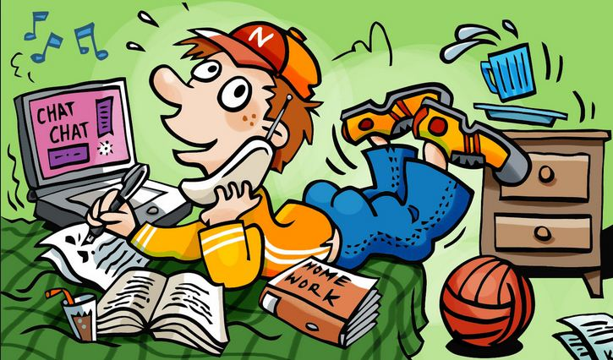
Alcuni interventi - Andrea Marino
psicoterapeuta dell'Istituto di terapia cognitivo-interpersonale di Roma
«Ormai stiamo trattando la dipendenza digitale anche in fase di apprendimento, quindi sui minori, alla stregua delle altre dipendenze …
… il paradosso della neuroplasticità è che, per quanta flessibilità mentale ci garantisca, può finire per rinchiuderci in comportamenti rigidi. I nostri circuiti non ritornano allo stato precedente come un elastico: rimangono nello stato modificato …
… molti genitori oggi considerano i media come una sorta di baby-sitter …
… i bambini devono afferrare le cose prima di poter elaborare pensieri precisi su di esse …
… lo studio con i media elettronici è più faticoso. Chi apre troppi hyperlink – cioè link che aprono link ad altri siti e a pagine di pubblicità – perde facilmente il filo del discorso, spezzando la narrativa interna che eravamo abituati a costruirci nella nostra fase di apprendimento, fatta di immagini, pensieri ed emozioni …

Slide 15
… mentre molte scuole vogliono adottare l’uso dei tablet, Steve Jobs vietò l’uso dell’iPad ai propri figli, considerandolo uno strumento non adatto ai bambini …
… nel 2011 il New York Times descriveva una scuola steineriana nella Silicon Valley, che si vantava di non possedere alcun tipo di computer. Ad iscrivere i propri figli erano stati proprio gli impiegati di Google, Apple, Yahoo e della Hewlett-Packard …
… l’infrastruttura nazionale è qualche anno indietro rispetto ad altri Paesi e questo lo considero un vantaggio. Sappiamo quali sono i rischi di una iper-tecnologizzazione e di un abuso della tecnologia ma, essendo qualche anno indietro, possiamo ragionare insieme su strumenti, tempi e modi di gestione dei mezzi, che sin da bambini mediano la relazione tra noi stessi e gli altri»
Osservazione profetica considerando che a settembre 2023 la Svezia ha deciso:
“Stop al digitale: tornano carta e penna a scuola”
https://www.skuola.net/scuola/svezia-stop-digitale-si-torna-a-carta-e-penna.html
Questa scelta si basa sui risultati dell’indagine internazionale PIRLS 2021, che hanno mostrato che la capacità di lettura degli studenti svedesi è diminuita, e sugli esiti di una ricerca del prestigioso Karolinska Institutet, Università Medica svedese, che sottolinea che gli strumenti digitali possono compromettere l’apprendimento degli studenti.

Slide 16
Conseguenze nei paesi più digitalizzati
COREA DEL SUD
Il 30% dei giovani tra i 10 e 19 anni è classificato come “troppo dipendente” dal proprio telefonino: vengono disintossicati in sedici centri nati apposta per curare le patologie da web.
CINA
I giovani “malati” sono 24 milioni.
15 anni fa è sorto il primo centro di riabilitazione: inquadramento militare, tute spersonalizzanti, lavori forzati, elettroshock, psicofarmaci.
Da allora, ne sono sorti oltre 400.
GIAPPONE
I casi più estremi: gli hikikomori. Hikikomori significa “stare in disparte”.
Sono giovani tra i 12 e i 25 anni che non studiano, non lavorano, non socializzano. Vegetano chiusi nelle loro camerette. perennemente connessi con qualcosa che non esiste nella realtà.
Nel 2022 erano circa un milione e mezzo.

Slide 17
I danni rilevati dalla Commissione
DANNI PSICOLOGICI
dipendenza
alienazione
depressione
irascibilità
progressiva perdita di facoltà mentali essenziali:
capacità di concentrazione
memoria
spirito critico
adattabilità
capacità dialettica
DANNI FISICI
miopia
obesità
ipertensione
disturbi muscolo-scheletrici
diabete
aggressività
insonnia
insoddisfazione
diminuzione dell’empatia

Slide 18
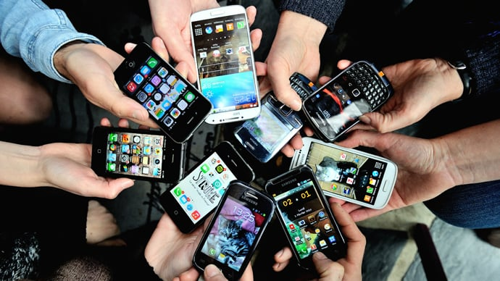
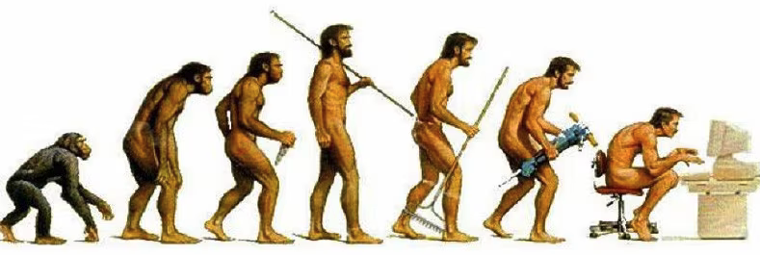
Le conclusioni della Commissione
Le ricerche internazionali riferite dagli esperti ascoltati segnalano che:
Lo smartphone, ormai, è diventato un’appendice del corpo. Soprattutto nei più giovani, privarsene risulta doloroso e assurdo quanto subire l’amputazione di un arto. Depressioni e suicidi tra i giovanissimi hanno raggiunto percentuali mai registrate prima.
Il cervello agisce come un muscolo, si sviluppa in base all’uso che se ne fa, e l’uso di dispositivi digitali non lo sollecita (es. la scrittura con tastiera e non a mano). Il muscolo si atrofizza, si riduce la neuroplasticità.
Non sono emerse evidenze scientifiche sull’efficacia del digitale applicato all’insegnamento. Tutte le ricerche citate dimostrano il contrario: più la scuola e lo studio si digitalizzano, più calano le competenze degli studenti.

Slide 19
Le conclusioni della Commissione
Il documento della Settima Commissione si conclude con le seguenti raccomandazioni
« Come genitori, e ancor più come legislatori, avvertiamo il dovere di segnalare il problema, sollecitando Parlamento e Governo ad individuare i possibili correttivi. Avanziamo alcune ipotesi:
scoraggiare l’uso di smartphone e videogiochi per minori di quattordici anni;
rendere cogente il divieto di iscrizione ai social per i minori di tredici anni;
prevedere l’obbligo dell’installazione di applicazioni per il controllo parentale e l’inibizione all’accesso a siti per adulti sui cellulari dei minori;
favorire la riconoscibilità di chi frequenta il web;
vietare l’accesso degli smartphone nelle classi;
educare gli studenti ai rischi connessi all’abuso di dispositivi digitali e alla navigazione sul web;
interpretare con equilibrio e spirito critico la tendenza epocale a sopravvalutare i benefici del digitale applicato all’insegnamento;
incoraggiare, nelle scuole, la lettura su carta, la scrittura a mano e l’esercizio della memoria»

Slide 20
Le “contromisure”
Il documento della Settima Commissione resta dormiente. A rianimarlo, il 12 aprile 2022, è un intervento del relatore, il senatore Andrea Cangini, a uno Speciale TG1 che «mette in guardia i genitori e gli adolescenti circa i rischi che si corrono con l'utilizzo intensivo ed ossessivo dei device elettronici».
Sorgono polemiche. In 250 indirizzano una lettera al relatore in difesa del digitale e dei videogiochi sostenendone la valenza positiva.
Tra i sottoscrittori figurano psicologi, giornalisti, professionisti del mondo della scuola. Ma ben 112 firme provengono dal settore digitale.
Notes:
Conflitto di interessi

Slide 21
Le “contromisure”
A dicembre 2022, preso atto delle conclusioni allarmanti dell’indagine promossa dalla Settima Commissione, il Ministro dell’Istruzione ha ritenuto opportuno trasmetterle alle scuole di ogni ordine e grado, allegate a una circolare. Ma in quante scuole sono state lette e discusse?
Sta di fatto che, contemporaneamente, il Piano Nazionale di Ripresa e Resilienza (PNRR) persegue, tra le sue ‘missioni’ istituzionali, la completa digitalizzazione della scuola italiana, attraverso il cosiddetto “Piano Scuola 4.0”.

Slide 22
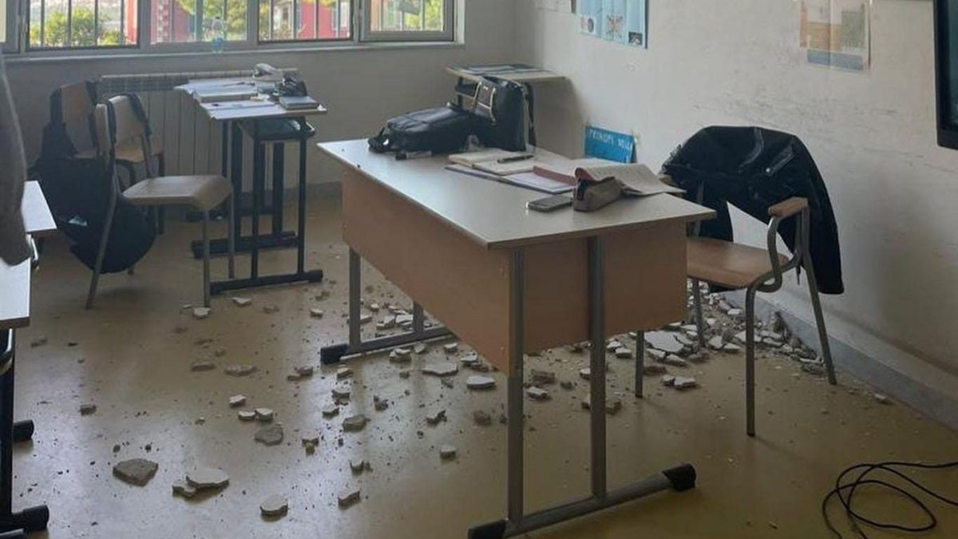
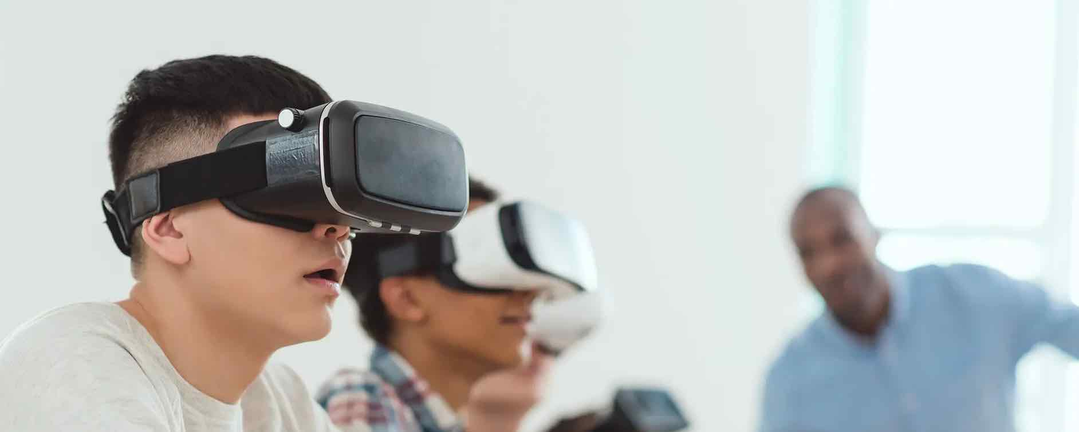
Piano Scuola 4.0
Il Piano prevede un cronoprogramma che vincola a realizzare entro il 2025 la digitalizzazione della didattica e dell'organizzazione scolastica italiana.
E’ esplicitato chiaramente il proposito di chiudere i ponti col passato, incluso «lo spazio di apprendimento tradizionale … di un’aula di forma quadrata o rettangolare, con le file di banchi disposti di fronte alla cattedra del docente».
Si presenta come il più ingente finanziamento mai ricevuto dalle scuole italiane.
Per l’a.s. 2024-2025 il Ministero dell’Istruzione dovrà fornire alla Commissione europea la dimostrazione di aver raggiunto il valore minimo di 100.000 ambienti di apprendimento trasformati in
Next Generation Classrooms, per le scuole di primo e di secondo grado (finanziati con 1,3 miliardi di euro)
Next Generation Labs (finanziati con 424 milioni e 800 mila euro)
Notes:
Soldi a palate ma non se cade a pezzi o comprare gessi
Scatto carriera in base a competenze informatiche. Io preferivo il professor keating per mio figlio

Slide 23
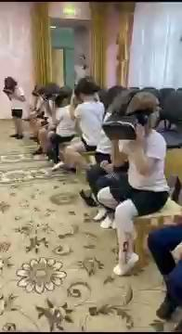
Piano Scuola 4.0
«Gli ambienti fisici di apprendimento non possono essere oggi progettati senza tener conto anche degli ambienti digitali (ambienti on line tramite piattaforme cloud di e-learning e ambienti immersivi in realtà virtuale) per configurare nuove dimensioni di apprendimento ibrido. L’utilizzo del metaverso in ambito educativo costituisce un recente campo di esplorazione, l’eduverso, che offre la possibilità di ottenere nuovi “spazi” di comunicazione sociale, maggiore libertà di creare e condividere, offerta di nuove esperienze didattiche immersive attraverso la virtualizzazione,
creando un continuum educativo e scolastico fra
lo spazio fisico e lo spazio virtuale per l’apprendimento,
ovvero un ambiente di apprendimento onlife»
https://pnrr.istruzione.it/wp-content/uploads/2022/07/PIANO_SCUOLA_4.0_VERSIONE_GRAFICA.pdf

Slide 24
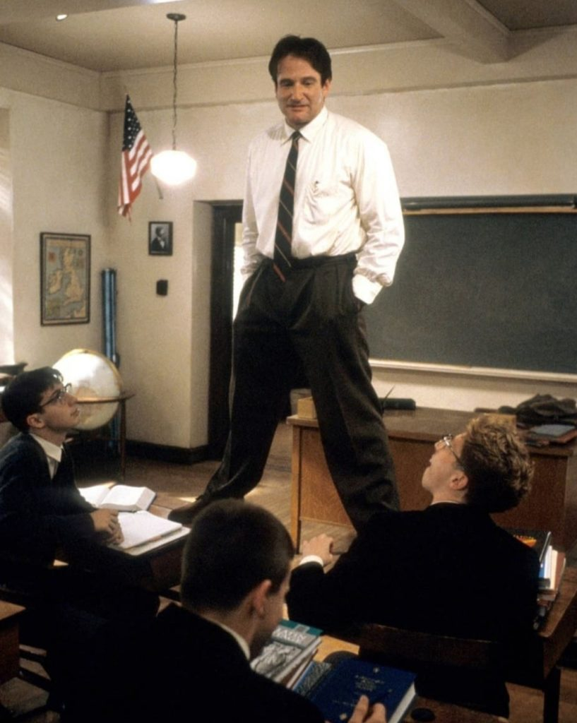
Piano Scuola 4.0
Per gli insegnanti è previsto un modello di “progressione di carriera” subordinata alla frequenza di corsi specifici per l’acquisizione delle competenze digitali necessarie a scalare sei livelli: A1 Novizio - A2 Esploratore - B1 Sperimentatore - B2 Esperto - C1 Leader - C2 Pioniere.
Sorgono dubbi sull’effettiva autonomia dei docenti se si fissano a priori metodi e strumenti di insegnamento.
Art. 33 della Costituzione
«L'arte e la scienza sono libere e libero ne è l'insegnamento»

Slide 25
Istituto Nazionale per la VALutazione del Sistema educativo di Istruzione e di formazione
Un esempio concreto di come l’INVALSI intende perseguire
l’obiettivo di contrastare la povertà educativa digitale
«Non possiamo perdere l’occasione del Piano Nazionale di Ripresa e Resilienza e delle altre risorse europee e nazionali per determinare un cambiamento profondo, volto al superamento delle disuguaglianze e ad un sistema educativo di qualità per tutte e tutti, che tenga conto della trasformazione digitale in atto.»
«Diventare digitalmente competenti è essenziale per consentire ai giovani di partecipare efficacemente a una società e un’economia digitalizzate; non dedicarsi a queste competenze rischia di esacerbare il divario digitale e perpetuare le disparità esistenti.»
«Imparare a nuotare nell’oceano digitale. E’ qui che inizia il compito della Scuola: nel favorire il raggiungimento di livelli di competenza digitale adeguati.»

Slide 26
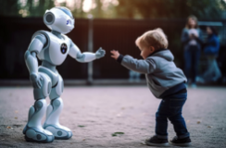
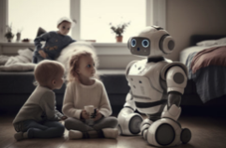
«Il benessere nell’era di Internet: il digitale come alleato.
Le tecnologie digitali sono risorse in grado di favorire l’espressione di sé, la ricerca di informazioni, la socializzazione e, nei momenti di bisogno, la richiesta d’aiuto.»
«L’educazione del futuro: gamification, robot e blockchain
I ricercatori del Progetto L2TOR ritengono ad esempio che un robot possa essere utilizzato come tutor, come assistente degli insegnanti e come compagno di studio.» (video)

Slide 27
Alcune domande sul futuro dei nostri ragazzi
Siamo di fronte a cambiamenti epocali, è lecito e doveroso porsi qualche domanda:
Introdurre il digitale in giovane età migliora le competenze?
Conviene prediligere lo studio di materie scientifiche a scapito di quelle umanistiche?
Il progresso digitale porterà benessere economico e sociale?
L’intelligenza artificiale aiuterà o sostituirà l’uomo?
A chi appartiene la tecnologia? Se il digitale è così strategico perché non è una risorsa pubblica?
I nativi digitali riusciranno a concepire un mondo a dimensione umana e a distinguere il reale dal virtuale?
I bambini sapranno ancora chiedere i perché?
… e le vostre??? …
Notes:
Cappello da ingegnere

